Slide 1


Η Κεντρική Ένωση Δήμων Ελλάδας στον ΚΑΛΛΙΚΡΑΤΗ

Slide 2
Διάρθρωση της παρουσίασης
Α’ μέρος: Ιστορική αναδρομή της ΚΕΔΚΕ
1927 έως 1941
1952 έως 1997 - Πρόγραμμα «Ι. Καπποδίστριας»
Β’ μέρος: Η ΚΕΔΕ στον ΚΑΛΛΙΚΡΑΤΗ (2011)

Slide 3
Μέρος Πρώτο:
Ιστορική αναδρομή της ΚΕΔΚΕ
1927 έως 1941
1952 έως 1997 - Πρόγραμμα «Ι. Καποδίστριας»

Slide 4
Η αρχική ένωση Δήμων
Η αρχική ένωση ιδρύθηκε με ψήφισμα της 3ης Νοεμβρίου 1927, κατά το Α’ Συνέδριο των Δημάρχων της Ελλάδας
Το Α’ Συνέδριο πραγματοποιήθηκε στην Αθήνα, υπό την προεδρία του τότε Δημάρχου Αθηναίων, Σπύρου Πάτση, και η Οργανωτική του Επιτροπή αποτελούνταν από τους Δημάρχους: 1) Αθηναίων, 2) Πειραιώς, 3) Πατρών, 4) Λαμίας, 5) Αλεξανδρουπόλεως, 6) Ιωαννίνων, 7) Καβάλας, 8) Χίου, 9) Ηρακλείου Κρήτης και 10) Μεσολογγίου
Στο συνέδριο έλαβαν μέρος 42 Δήμαρχοι και 17 εκπρόσωποι Δημάρχων, Προέδρων ή μελών Δημοτικών Συμβουλίων

Slide 5
Το καταστατικό της Ένωσης Δήμων της Ελλάδος ενεκρίθη με διάταγμα την 12^{η} Απριλίου 1929, ενώ η αναγνώρισή της ως νομικό πρόσωπο έγινε με το άρθρο 52 του Ν. 4108/29
Με το Β’ Συνέδριο των Δημάρχων (10–16 Μαΐου 1931) ψηφίστηκε νέο καταστατικό που περιείχε συμπληρώσεις και μετέτρεπε τον αρχικό της τίτλο σε «Ένωση Δήμων και Κοινοτήτων Ελλάδος»
Το καταστατικό της Ένωσης ρύθμιζε:
Το σκοπό της
Τη διοίκηση και οργάνωσή της
Τους πόρους και τη διαχείρισή της

Slide 6
Το νέο καταστατικό εγκρίνεται με το Προεδρικό Διάταγμα της 3^{ης} Σεπτεμβρίου 1931, όπου καθορίζεται, ανάμεσα σε άλλα, ως σκοπός της Ένωσης:
«η προαγωγή της δημοτικής και κοινοτικής διοικήσεως, η επαγρύπνησις επί των συμφερόντων των ΟΤΑ, η διευκόλυνση της μεταξύ των συνεργασίας και η παροχή εις αυτούς πάντων των διοικητικών, οικονομικών και τεχνικών στοιχείων, που θα ήταν χρήσιμα για την πληρέστερη εκπλήρωση του προορισμού τους…
η συγκέντρωση πληροφοριών και στατιστικών αναγομένων εις την τοπικήν διοίκησιν, η παρακολούθηση της νομοθεσίας και η ίδρυση ιδίας τεχνικής υπηρεσίας παρεχούσης εις τους Δήμους και τας Κοινότητας γνώμας τεχνικάς και τεχνικοοικονομικάς επί ζητημάτων ειδικών…»

Slide 7
Στη διευθύνουσα επιτροπή της Ένωσης μετείχαν υποχρεωτικά οι Δήμαρχοι Αθηναίων, Πειραιώς και Θεσσαλονίκης.
Το καταστατικό προέβλεπε την ίδρυση των εξής υπηρεσιών:
Ερευνών και τεχνικών μελετών
Διοικητικών και δικαστικών μελετών
Οικονομικών, βιομηχανικών και εμπορικών μελετών
Εκδόσεων

Slide 8

Η Ένωση τέθηκε απευθείας υπό την άμεση εποπτεία του Υπουργείου Εσωτερικών, ενώ διορίστηκε σε αυτήν κυβερνητικός επίτροπος, ο οποίος επόπτευε τη λειτουργία της
Ωστόσο, η λειτουργία της κράτησε μόνο μία δεκαετία, καθώς καταργήθηκε το 1941 με το Ν.Δ. 71/41

Slide 9
Η συζήτηση για την εκ νέου ίδρυση της Ένωσης ξεκίνησε αμέσως μετά την απελευθέρωση και ολοκληρώθηκε με το Π.Δ. 197/78, σύμφωνα με το οποίο συστήνονται:
1. Τοπικές, κατά περιφέρεια νομού, ενώσεις δήμων και κοινοτήτων, με μέλη το σύνολο των δήμων και των κοινοτήτων του οικείου νομού
2. Κεντρική Ένωση Δήμων και Κοινοτήτων Ελλάδας, με μέλη το σύνολο των τοπικών ενώσεων της χώρας
Οι ενώσεις φέρουν την ονομασία «Τοπική Ένωση Δήμων και Κοινοτήτων» (ΤΕΔΚ) συμπληρωμένη από το όνομα του οικείου νομού
Η ένωση φέρει το όνομα «Κεντρική Ένωση Δήμων και Κοινοτήτων Ελλάδος» (ΚΕΔΚΕ)

Slide 10
Οι σκοποί των κατά νομό τοπικών ενώσεων και της κεντρικής ένωσης είναι:
Η προαγωγή της δημοτικής και κοινοτικής Αυτοδιοίκησης
Η έρευνα και η μελέτη ζητημάτων που αφορούν στο χώρο της ΤΑ
Η συγκέντρωση και η παροχή στοιχείων και πληροφοριών σχετικών με τα ζητήματα αυτά
Η υποβοήθηση της συνεργασίας των Οργανισμών Τοπικής Αυτοδιοίκησης

Slide 11
Οι πόροι των κατά νομό τοπικών ενώσεων και της κεντρικής ένωσης είναι:
Οι εισφορές των μελών τους (% επί των τακτικών τους εσόδων του προηγούμενου οικονομικού έτους, ύστερα από απόφαση του Υπουργού Εσωτερικών )
Έσοδα από βιβλία και άλλα έντυπα που εκδίδουν
Έσοδα από πάσης φύσεως δωρεές και εισφορές

Slide 12
Με το Προεδρικό Διάταγμα 48/1999,
τα συλλογικά όργανα της Τοπικής Αυτοδιοίκησης διαμορφώνουν την οριστική τους μορφή,
ύστερα και από τη διοικητική μεταρρύθμιση του προγράμματος «Ιωάννης Καποδίστριας», που πραγματοποιήθηκε το 1997

Slide 13
Όργανα ΤΕΔΚ
Γενική Συνέλευση
* Αποτελείται από εκπροσώπους των μελών των δήμων (Δήμαρχοι, Πρόεδροι Κοινοτήτων και Δημοτικοί και Κοινοτικοί Σύμβουλοι) ανάλογα με τον πληθυσμό
* Η θητεία της διαρκεί όλη τη δημοτική περίοδο
Διοικητικό Συμβούλιο
* Αποτελείται από Δημάρχους, Προέδρους Κοινοτήτων και Δημοτικούς και Κοινοτικούς Συμβούλους ανάλογα με τον αριθμό των μελών της Γενικής Συνέλευσης των ΤΕΔΚ
* Η θητεία του διαρκεί όλη τη δημοτική περίοδο και λήγει με την εγκατάσταση του νέου Διοικητικού Συμβουλίου
Εκτελεστική Επιτροπή
* Αποτελείται από πέντε μέλη (Πρόεδρος, Αντιπρόεδρος, Γραμματέας και δύο μέλη του Διοικητικού Συμβουλίου)
* Η θητεία της διαρκεί όλη τη δημοτική περίοδο
Πρόεδρος
* Είναι ο Πρόεδρος του Διοικητικού Συμβουλίου και εκλέγεται για όλη τη δημοτική περίοδο, μέχρι και την εγκατάσταση του νέου Προέδρου
Εποπτικό Συμβούλιο
* Αποτελείται από μέλη της Γενικής Συνέλευσης (ανάλογα με τον αριθμό των μελών της Γενικής Συνέλευσης της κάθε ΤΕΔΚ)
* Η θητεία του διαρκεί για όλη τη δημοτική περίοδο
* Η ιδιότητα μέλους Διοικητικού και Εποπτικού Συμβουλίου δεν είναι συμβατή στο ίδιο πρόσωπο

Slide 14
Όργανα ΚΕΔΚΕ
Γενική Συνέλευση
Αποτελείται από τους εκπροσώπους όλων των ΤΕΔΚ (Συνολικά 500 μέλη)
Η θητεία της διαρκεί για όλη τη δημοτική περίοδο και μέχρι την εκλογή νέων εκπροσώπων
Διοικητικό Συμβούλιο
Αποτελείται από 31 μέλη (19 Δήμαρχοι και 12 Δημοτικοί Σύμβουλοι)
Ο Δήμαρχος Αθηναίων μετέχει στο ΔΣ και συνυπολογίζεται στο συνολικό αριθμό των Δημάρχων-μελών του
Εκτελεστική Επιτροπή
Αποτελείται από 11 μέλη. Μέλη της είναι ο Πρόεδρος της ΚΕΔΚΕ, οι δύο Αντιπρόεδροί της και ο Γενικός Γραμματέας, ενώ τα υπόλοιπα 7 μέλη προέρχονται και αυτά από το Διοικητικό της Συμβούλιο.
Η θητεία της διαρκεί για όλη τη δημοτική περίοδο
Η θητεία του διαρκεί για όλη τη δημοτική περίοδο και λήγει με την εγκατάσταση του νέου Διοικητικού Συμβουλίου
Πρόεδρος
· Ο Πρόεδρος του Διοικητικού Συμβουλίου και της Εκτελεστικής Επιτροπής είναι επιπλέον και Πρόεδρος της ΚΕΔΚΕ
Η θητεία του λήγει με την εγκατάσταση του νέου Προέδρου
Εποπτικό Συμβούλιο
Αποτελείται από 5 μέλη τα οποία εκλέγονται από τη Γενική Συνέλευση
Η θητεία του διαρκεί για όλη τη δημοτική περίοδο
Η ιδιότητα του μέλους του Διοικητικού και Εποπτικού Συμβουλίου αποκλείεται στον ίδιο εκπρόσωπο

Slide 15



Υποστηρικτικοί φορείς της Τοπικής Αυτοδιοίκησης
1985: Ίδρυση της «Ελληνικής Εταιρίας Τοπικής Ανάπτυξης και Αυτοδιοίκησης» (ΕΕΤΑΑ), ως επιστημονικός σύμβουλος των φορέων της ΤΑ
1990: Ίδρυση της Ανώνυμης Εταιρίας παροχής συμβουλευτικών και μελετητικών υπηρεσιών, «Πληροφόρηση, Επιμόρφωση, Τοπική Ανάπτυξη» (ΠΕΤΑ)
2005: Ίδρυση του «Ινστιτούτου Τοπικής Αυτοδιοίκησης» (ΙΤΑ), ως ΝΠΙΔ

Slide 16
Μέρος Δεύτερο
Η ΚΕΔΕ στον ΚΑΛΛΙΚΡΑΤΗ

Slide 17
Η επόμενη μέρα…
Το πρόγραμμα Καλλικράτης «Νέα Αρχιτεκτονική της Αυτοδιοίκησης και της Αποκεντρωμένης Διοίκησης» τέθηκε σε εφαρμογή τον Ιανουάριο του 2011
Με το Προεδρικό Διάταγμα 75 της 22/8/2011, ορίζονται ως νέοι φορείς των Καλλικρατικών δήμων η «Κεντρική Ένωση Δήμων Ελλάδας» (ΚΕΔΕ) και οι «Περιφερειακές Ενώσεις Δήμων» (ΠΕΔ)

Slide 18
Οι σκοποί των νέων οργάνων
Η συνεργασία των δήμων-μελών
Η έρευνα και μελέτη ζητημάτων σχετικών με την ΤΑ
Η συγκέντρωση και επεξεργασία στοιχείων και πληροφοριών σχετικών με το έργο των δήμων
Η επιμόρφωση του προσωπικού και των αιρετών εκπροσώπων
Η συνεργασία με αντίστοιχα ευρωπαϊκά και διεθνή όργανα και φορείς και η εκπροσώπηση των ελληνικών δήμων σε αυτά
Η λήψη δράσεων για την ενδυνάμωση της τοπικής ανάπτυξης και οικονομίας, την προστασία του περιβάλλοντος και την κοινωνική συνοχή
Η αναβάθμιση του ρόλου του προσωπικού των δήμων και των μελών των αιρετών οργάνων

Slide 19
Οι πόροι των φορέων της Τοπικής Αυτοδιοίκησης
Οι εισφορές των μελών τους
(% των ΚΑΠ ύστερα από κοινή απόφαση Υπουργών Εσωτερικών και Οικονομικών)
Έσοδα από βιβλία και άλλα έντυπα που εκδίδουν
Έσοδα από τόκους των κεφαλαίων των εθνικών προγραμμάτων, προγράμματα της ΕΕ, δάνεια, επιχορηγήσεις, δωρεές, κληροδοσίες
Έσοδα από χορηγίες

Slide 20
Περιφερειακές Ενώσεις Δήμων
Στις ΠΕΔ συμμετέχουν υποχρεωτικά, ως μέλη, όλοι οι δήμοι της αντίστοιχης χωρικής αρμοδιότητας των περιφερειών
Οι Ενώσεις είναι νομικά πρόσωπα ιδιωτικού δικαίου (ΝΠΙΔ)
Έδρα των ενώσεων είναι η έδρα της αντίστοιχης περιφέρειας
Αποτελούν τους φυσικούς διαδόχους των Τοπικών Ενώσεων Δήμων και Κοινοτήτων (ΤΕΔΚ)

Slide 21
Όργανα ΠΕΔ
Γενική Συνέλευση
* Αποτελείται από εκπροσώπους των μελών των δήμων (Δήμαρχοι και Δημοτικοί Σύμβουλοι) ανάλογα με τον πληθυσμό της κάθε περιφέρειας
* Η θητεία της διαρκεί όλη τη δημοτική περίοδο και μέχρι την εκλογή νέων εκπροσώπων
Διοικητικό Συμβούλιο
* Αποτελείται από Δημάρχους και Δημοτικούς Συμβούλους ανάλογα με τον αριθμό των μελών της Γενικής Συνέλευσης των ΠΕΔ
* Η θητεία του Διοικητικού Συμβουλίου των ΠΕΔ διαρκεί όλη τη δημοτική περίοδο και λήγει με την εγκατάσταση του νέου Διοικητικού Συμβουλίου
Εκτελεστική Επιτροπή
* Αποτελείται από πέντε μέλη (Πρόεδρος, Αντιπρόεδρος, Γραμματέας και δύο μέλη του Διοικητικού Συμβουλίου)
* Η θητεία των μελών της διαρκεί όλη τη δημοτική περίοδο
Πρόεδρος
* Είναι ο Πρόεδρος του Διοικητικού Συμβουλίου και εκλέγεται για όλη τη δημοτική περίοδο, μέχρι και την εγκατάσταση του νέου Προέδρου
Εποπτικό Συμβούλιο
* Αποτελείται από μέλη της Γενικής Συνέλευσης (ανάλογα με τον αριθμό των μελών της Γενικής Συνέλευσης της κάθε ΠΕΔ)
* Η θητεία των μελών του διαρκεί για όλη τη δημοτική περίοδο
* Η ιδιότητα μέλους ΔΣ και ΕΣ δεν είναι συμβατή στο ίδιο πρόσωπο, όπως επίσης και η ιδιότητα μέλους ΕΕ και ΕΣ

Slide 22
Κεντρική Ένωση Δήμων Ελλάδας
Η ΚΕΔΕ είναι νομικό πρόσωπο ιδιωτικού δικαίου (ΝΠΙΔ), το οποίο εποπτεύεται από το Υπουργείο Εσωτερικών
Στην ΚΕΔΕ συμμετέχουν υποχρεωτικά όλες οι ΠΕΔ, δια των αντιπροσώπων τους
Έδρα της Ένωσης είναι η Αθήνα

Slide 23
Όργανα ΚΕΔΕ
Γενική Συνέλευση
Αποτελείται από το σύνολο των δημάρχων της χώρας και τους εκπροσώπους των ΠΕΔ στη Γενική Συνέλευση (Συνολικά 500 μέλη)
Η θητεία της διαρκεί για όλη τη δημοτική περίοδο και μέχρι την εκλογή νέων εκπροσώπων
Διοικητικό Συμβούλιο
Αποτελείται από 31 μέλη (20 Δήμαρχοι και 11 Δημοτικοί Σύμβουλοι)
Ο Δήμαρχος Αθηναίων μετέχει στο ΔΣ και συνυπολογίζεται στο συνολικό αριθμό των Δημάρχων-μελών του
Εκτελεστική Επιτροπή
Αποτελείται από 11 μέλη. Μέλη της είναι ο Πρόεδρος της ΚΕΔΕ, οι δύο Αντιπρόεδροί της και ο Γενικός Γραμματέας, ενώ τα υπόλοιπα 7 μέλη προέρχονται και αυτά από το Διοικητικό της Συμβούλιο.
Η θητεία της διαρκεί για όλη τη δημοτική περίοδο
Η θητεία του διαρκεί για όλη τη δημοτική περίοδο και λήγει με την εγκατάσταση του νέου Διοικητικού Συμβουλίου
Πρόεδρος
∗ Ο Πρόεδρος του Διοικητικού Συμβουλίου και της Εκτελεστικής Επιτροπής είναι επιπλέον και Πρόεδρος της ΚΕΔΕ
∗ Η θητεία του λήγει με την εγκατάσταση του νέου Προέδρου
Εποπτικό Συμβούλιο
Αποτελείται από 7 μέλη τα οποία εκλέγονται από τη Γενική Συνέλευση
Η θητεία του διαρκεί για όλη τη δημοτική περίοδο
Η ιδιότητα του μέλους του ΔΣ και του ΕΣ αποκλείεται στον ίδιο εκπρόσωπο, όπως και η ιδιότητα της ΕΕ και του ΕΣ
Μη θεσμικά όργανα με γνωμοδοτικό χαρακτήρα και λειτουργία
∗ Οι Πρόεδροι των ΠΕΔ
∗ Οι Δήμαρχοι των πρωτευουσών – νομών

Slide 24
Λειτουργία και Αρμοδιότητες Οργάνων ΚΕΔΕ (1)
Το Διοικητικό Συμβούλιο:
Συνεδριάζει στην έδρα της ΚΕΔΕ ή σε άλλη πόλη, με απόφασή του, τουλάχιστον 1 φορά το μήνα, καθώς και όποτε συντρέχουν λόγοι
Ψηφίζει τον προϋπολογισμό, τον απολογισμό και το ετήσιο πρόγραμμα δράσης της ΚΕΔΕ
Συστήνει επιτροπές για την καλύτερη μελέτη και επεξεργασία των θεμάτων της ΤΑ
Ορίζει τους εκπροσώπους της ΚΕΔΕ σε όργανα, συμβούλια, επιτροπές στην Ελλάδα και στο εξωτερικό
Ψηφίζει τον κανονισμό λειτουργίας του και όλους τους κανονισμούς της ΚΕΔΕ

Slide 25
Λειτουργία και Αρμοδιότητες Οργάνων ΚΕΔΕ (2)
Η Εκτελεστική Επιτροπή:
Συνεδριάζει τουλάχιστον 1 φορά το μήνα, ύστερα από πρόσκληση του Προέδρου της, καθώς και όποτε συντρέχουν λόγοι
Καταρτίζει τον προϋπολογισμό, τον απολογισμό εσόδων και εξόδων και συντάσσει το ετήσιο πρόγραμμα δράσης της ΚΕΔΕ
Ασκεί όσες αρμοδιότητες της μεταβιβάζει το Διοικητικό Συμβούλιο της ΚΕΔΕ

Slide 26
Λειτουργία και Αρμοδιότητες Οργάνων ΚΕΔΕ (3)
Ο Πρόεδρος:
Εκπροσωπεί την ΚΕΔΕ στα δικαστήρια και σε κάθε δημόσια αρχή
Υπογράφει τις συμβάσεις που συνάπτει η ΚΕΔΕ λαμβάνει κάθε μέτρο με το οποίο προωθούνται και προστατεύονται τα συμφέροντα της ΚΕΔΕ
Συγκαλεί τις συνεδριάσεις του ΔΣ και της ΕΕ, εισηγείται τα θέματα της ημερήσιας διάταξης, υπογράφει τα πρακτικά των συνεδριάσεων και τις αποφάσεις των οργάνων της ΚΕΔΕ
Υπογράφει τα εντάλματα πληρωμής
Είναι προϊστάμενος των υπηρεσιών και του προσωπικού της ΚΕΔΕ

Slide 27
Λειτουργία και Αρμοδιότητες Οργάνων ΚΕΔΕ (4)
Το Εποπτικό Συμβούλιο:
Συνεδριάζει τακτικά κάθε 3 μήνες και όποτε συντρέχουν λόγοι
Ασκεί έλεγχο στην οικονομική διαχείριση της ΚΕΔΕ
Εκφέρει τις απόψεις του σε ειδική έκθεση, σχετικά με τον απολογισμό της ΚΕΔΕ

Slide 28
Η ΚΕΔΕ εκ των έσω….

Slide 29
Διοικητικό Συμβούλιο
Εκτελεστική Επιτροπή
Πρόεδρος / Γενικός Γραμματέας
Νομική Υπηρεσία
Γραφείο ειδικών συμβούλων και συνεργατών
Γενικός Διευθυντής
Αναπληρωτής Γενικός Διευθυντής
Διεύθυνση Επεξεργασίας Πολιτικών της ΤΑ
Διεύθυνση Τεκμηρίωσης, Πληροφορικής & Ανάπτυξης των φορέων της ΤΑ
Διεύθυνση Επικοινωνίας & Διεθνών Σχέσεων
Διεύθυνση Οικονομικών Υπηρεσιών
Διεύθυνση Διοικητικών Υπηρεσιών
Οργανόγραμμα Υπηρεσιών ΚΕΔΕ

Slide 30
Αρμοδιότητες διευθύνσεων ΚΕΔΕ
Παρακολούθηση της υφιστάμενης κατάστασης, συγκέντρωση και επεξεργασία στοιχείων για κάθε θεματικό αντικείμενο
Υποστήριξη των θεματικών Επιτροπών και των εκπροσώπων της ΚΕΔΕ
Διερεύνηση των αναγκών και των δυνατοτήτων των φορέων της ΤΑ
Ανάπτυξη των συνεργασιών της ΚΕΔΕ με άλλους φορείς στην Ελλάδα και το εξωτερικό
Παροχή συμβουλών και πληροφοριών προς τους φορείς της ΤΑ – Συνεχή ενημέρωσή τους
Υποστήριξη σε θέματα αξιοποίησης της πληροφορικής και των τηλεπικοινωνιών και αξιοποίηση ηλεκτρονικών δικτύων
Διοργάνωση εκδηλώσεων και υποστήριξη των δημοσίων σχέσεων της ΚΕΔΕ
Ενημέρωση – Επιμόρφωση Αιρετών της ΤΑ και των εργαζομένων της ΚΕΔΕ
Συμβουλευτική υποστήριξη σε ευρωπαϊκά και διεθνή θέματα και υποστήριξη της συμμετοχής της ΚΕΔΕ σε ευρωπαϊκά και διεθνή δίκτυα κα

Slide 31

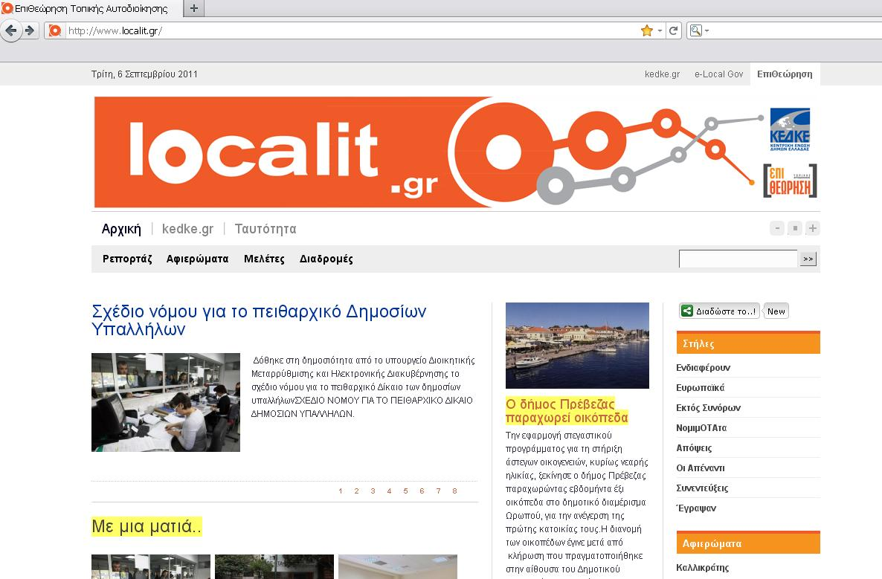
Επί του πιεστηρίου…
Ο τύπος της ΚΕΔΕ ηλεκτρονικά και έντυπα
Το περιοδικό της ΚΕΔΕ συνεχίζει την παράδοση της ψύχραιμης και αναλυτικής ενημέρωσης των αιρετών, του ανθρώπινου και επιστημονικού δυναμικού της Αυτοδιοίκησης και των ενεργών πολιτών. Αναδεικνύει την καινοτομία και τις καλές πρακτικές δήμων και πόλεων, φωτίζει πλευρές νομικών, οικονομικών, θεσμικών και άλλων θεμάτων και δημιουργεί αφορμές προβληματισμού και διαλόγου.
Το περιοδικό της ΚΕΔΕ «Επιθεώρηση της Τοπικής Αυτοδιοίκησης» μπαίνει και στο Διαδίκτυο. Η θεματολογία του καλύπτει θέματα επικαιρότητας που αφορούν στην Αυτοδιοίκηση, στηρίζεται όμως παράλληλα στην πρωτογενή έρευνα, στην καταγραφή και στην αποτύπωση των θεωρητικών αναζητήσεων αλλά και των πολιτικών που εισάγονται τόσο στην Ελλάδα και την Ευρώπη αλλά και αλλού.

Slide 32

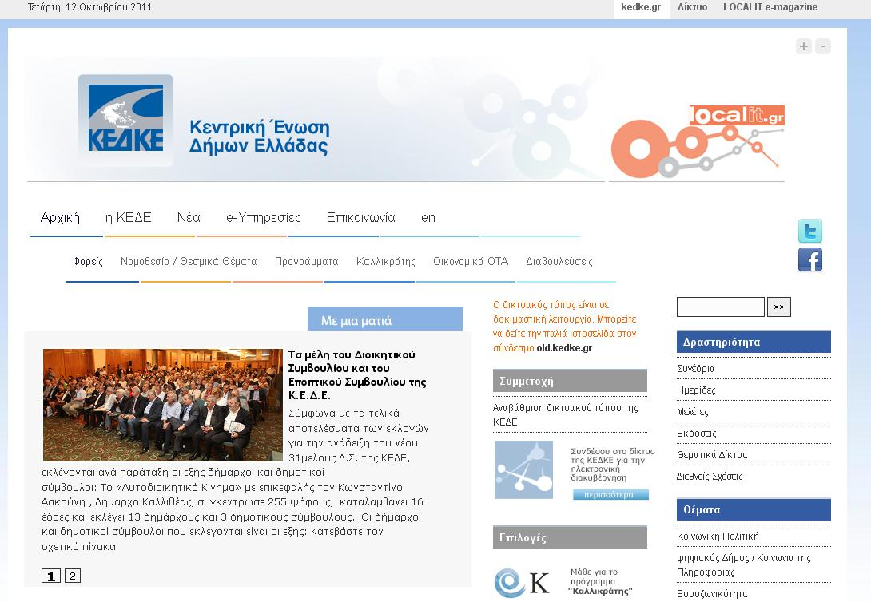
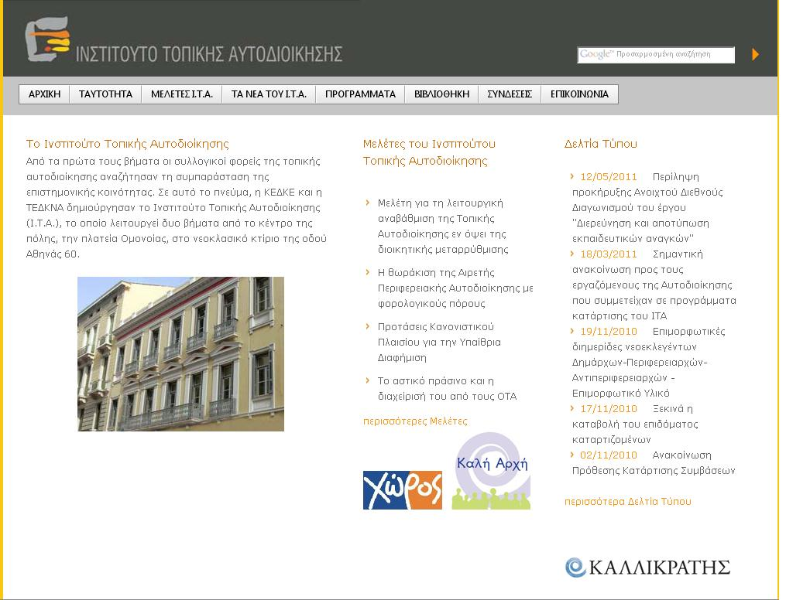
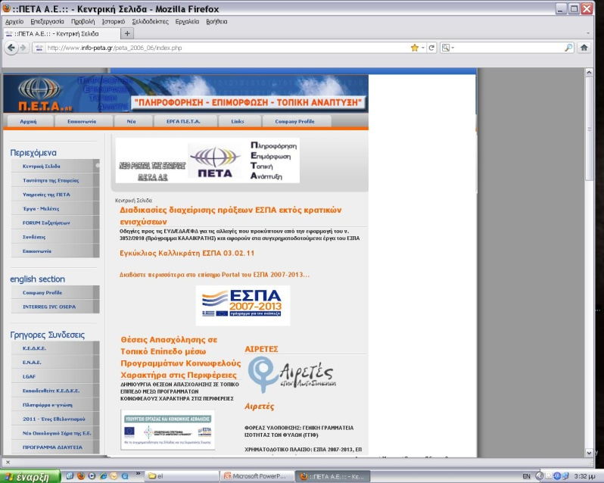
Η αυτοδιοίκηση ηλεκτρονικά…
www.kedke.eu
www.eetaa.gr
www.info-peta.gr
www.ita.org.gr

Slide 33
Είμαστε στη διάθεσή σας για οποιαδήποτε διευκρίνηση
Κεντρική Ένωση Δήμων Ελλάδας (ΚΕΔΕ)
Ακαδημίας 65 & Γενναδίου 8,
Αθήνα, 10678
Ελλάδα
Web: http://www.kedke.eu
E-mail: info@kedke.gr
Tηλ: + 30 213 214 75 00
Fax: + 30 210 38 99 651

Slide 34

Ευχαριστούμε για την προσοχή σας!

